Slide 1
타워 인벤토리 쪽문서

Slide 2
문서 수정 내역
날짜 | 수정 내용 | 비고
2025. 04. 24 | 문서 최초 공유

Slide 3
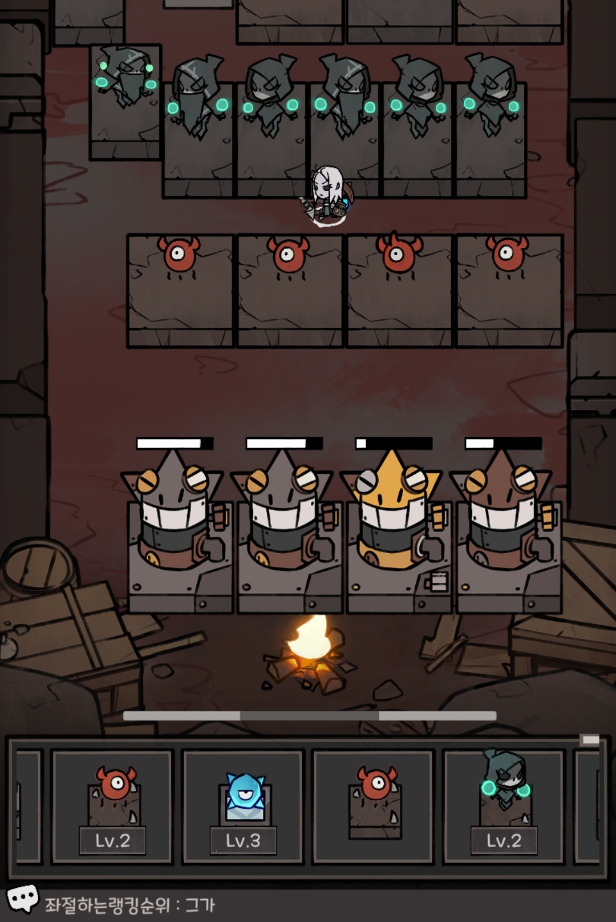

0. 레퍼런스 점검
영웅 변경 UX의 레퍼런스: 언더 다크
타워 인벤토리 레퍼런스
- 각 타워는 2x2 / 3x2 등 각자 사이즈가 있음
- 타워 인벤토리에서는 큰 셀 안에 타워가 표시됨
- 덤으로 2레벨 이상은 Lv.0 텍스트 표시
(큰 셀 안의 2x2타워, 3x2타워 예시)

Slide 4



1. 타워 인벤토리
타워 인벤토리에 타워 추가
현재 구현된 부분
- 범부를 치면 타워 게이지 상승
- 타워 게이지가 100%에 도달하면 영웅 타워 추가
Lv. 1
구현하고자 하는 부분
- 타워 게이지가 100%에 도달하면, 테이블 데이터를 기반으로 랜덤 타워 추가
- 타워 인벤토리에서, 테이블 데이터를 기반으로 타워 정보 표시 (이미지, 레벨 등)
90%
기름 현황
타워 인벤토리
웨이브 진행도
배속, 일시정지 버튼

Slide 5
1. 타워 인벤토리
타워 인벤토리에 타워 추가
기능 요약
- Hero테이블에서. 유저가 장착한 영웅들의 태그 값 조회 (TableHeroTower 컬럼)
- HeroTower 시트에서, 태그가 일치하는 Key들의 Rate를 합산하고, 그 중 하나를 랜덤으로 뽑음
- 뽑은 타워는 타워 인벤토리에 추가 (HeroInfoCell_Example 프리팹으로 셀 표시. 목록은 중앙 정렬, 가로 스크롤뷰, 작업 시 _Example 제거 필요)
- HeroInfoCell_Example 프리팹에서 표시할 타워 이미지는, HeroTower 시트의 ThumbnailAddr을 출력
- 타워의 레벨은 셀 프리팹에서 txt_level를 통해 표시 (Local테이블의 리치텍스트 Key: format_tower_level)
테이블 구조 예시
Hero 테이블
HeroTower 시트
TableHeroTower 컬럼
Tag 컬럼
일치한 태그의
Rate들을 합산하고
그 중 하나를 뽑음
Rate 컬럼
ThumbnailAddr 컬럼
타워 인벤토리에서 표시할 썸네일 프리팹

